Slide 1
Podpora českého průmyslu v oblasti inovací a digitální transformace
27. dubna 2022

Slide 2
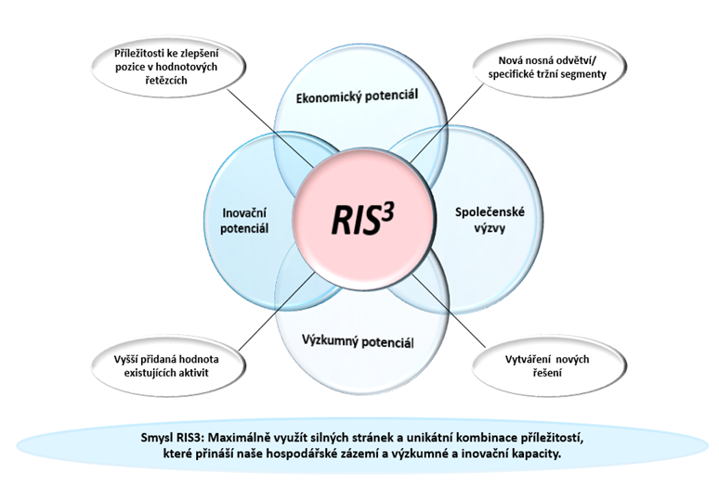
Koncept inteligentní specializace
RIS3 = Research and Innovation Strategy for Smart Specialisation
Notes:
Dokument Národní RIS3 strategie pro období 2021 – 2027 byl schválen vládou ČR dne 25.1.2021. Dokument se skládá z hlavního materiálu a tří příloh. Zatímco aktualizace hlavního materiálu Národní RIS3 strategie prochází meziresortním připomínkovým řízením a následně se předkládá na vládu ke schválení, průběžné aktualizace jednotlivých Příloh projednává a schvaluje Řídící výbor RIS3 a následně byl usnesením vlády zmocněn ministr průmyslu a obchodu k vyhlášení aktualizace příloh RIS3 strategie formou opatření ministra. Tato flexibilita při schvalování Příloh reflektuje dynamický vývoj výzkumného a inovačního prostředí, stejně tak i nově přicházející globální trendy, společenské výzvy i pokrok v klíčových a nově vznikajících technologiích a SHUV.
V současné době probíhá (ve spolupráci s MMR) příprava reakce MPO na druhou „várku“ připomínek EK.

Slide 3
Struktura Národní RIS3 strategie
Průřezové priority
Vertikální tematické priority
Řešení průřezových problémů VaVaI systému v klíčových oblastech změn
Horizontální strategické a specifické cíle Národní RIS3 strategie pro klíčové oblasti změn:
Domény výzkumné a inovační specializace
Společenské výzvy
Obsahují specifická témata VaVaI v aplikačních odvětvích (modrá tabulka v Příloze 1)..
.. aplikace klíčových a nově vznikajících technologií (oranžová tabulka v Příloze 1) …
… témata společenských a humanitních věd (zelená tabulka v Příloze 1)
Specifická témata zaměřená na řešení nastupujících společenských výzev řešitelná přes VaVaI
Podnikový VaVaI
Veřejný výzkum a vývoj
Lidé a chytré dovednosti
  Digitalizace
Mise
Notes:
Horizontální priority
Vertikální priority:
domény specializace
Mise:
zaměření VaVaI v ČR na řešení společenských výzev, především na udržitelnost
provázání témat napříč doménami specializace, podnítit spolupráci napříč NIP/sektory a poskytovateli
zapojení/aktivace dalších relevantních aktérů do RIS3
provázání na mise v Horizon Europe a SDGs
vytvoření mechanismu reakce systému VaVaI pro akutní případy společenských výzev
mise budou mít status domén specializace

Slide 4
Tematické oblasti/NIP a domény specializace
Odvětví
NIP
Domény výzkumné a inovační specializace
Strojírenství a mechatronika, energetika, hutnictví, průmyslová chemie,
Pokročilé materiály, technologie a systémy
Pokročilé stroje a technologie
Digitalizace a automatizace výrobních technologií
Elektronika a elektrotechnika, digitální ekonomika
Digitální technologie a elektrotechnika
Elektronika a digitální technologie
Automotive, letectví a kosmonautika, železniční a kolejová vozidla
Ekologická doprava
Doprava pro 21. století
Technologicky vyspělá a bezpečná doprava
Léčiva, biotechnologie
Péče o zdraví
Pokročilá medicína a léčiva
Tradiční odvětví, nová odvětví
Kulturní a kreativní odvětví
Kulturní a kreativní odvětví nástrojem akcelerace socioekonomického rozvoje ČR
Hospodaření s přírodními zdroji, zemědělství a lesnictví, produkce potravin, životní prostředí a biodiverzita, výstavba a lidská sídla
Udržitelné zemědělství a environmentální odvětví
Zelené technologie, bioekonomika a udržitelné potravinové zdroje
Inteligentní sídla

Slide 5
Význam/důležitost spolupráce klastrů v rámci RIS3
Zapojení klastrů v rámci RIS3 strategie do:
Národních inovačních platforem
Krajských inovačních platforem/Krajských pracovních skupin
Krajských rad pro inovace
  Efektivní spolupráce s RIS3 manažerem pro sdílení informací a příležitostí

Slide 6
Podpora spolupráce firem a výzkumných organizací

Slide 7
Program TREND
podporované aktivity:
výzkum a vývoj konkrétního aplikovaného výsledku s tržním uplatněním (prototyp, ověřená technologie apod.), s doloženou studií uplatnění na trhu
příjemci: podniky, případně ve spolupráci s VO
intenzita podpory: až 70 % na projekt v PP1, v PP2 80 %
délka projektů: až 5 let
způsobilé náklady:
osobní, nástroje, přístroje a vybavení formou odpisů, další provozní, subdodávky a ostatní služby, doplňkové (režijní)

Slide 8
Program TREND
6. soutěž (podprogram 1 Technologičtí lídři):
Příjem žádostí: 28. 4. - 16. 6. 2022
Vyhlášení výsledků: 31. 12. 2022
Zahájení realizace projektů: v rozmezí 01-03/2023
Trvání v délce 12 – 60 měsíců
Podpora max. 70 % ze způsobilých nákladů (max. 25 mil. Kč)
Podniky + další účastníci (DÚ může být i výzkumná organizace)
Náklady neinvestiční (osobní, subdodávky, ostatní přímé, nepřímé náklady)
Specifická část alokace blokována pro MSP, oborově široce zaměřená soutěž (pouze bez energetiky)

Slide 9
Program TREND
7. soutěž (zaměření na 5G sítě):
Projekty zabývající se vývojem technologií 5G a vyšších
Příjem žádostí: 28. 4. - 13. 6. 2022
Vyhlášení výsledků: 31. 12. 2022, zahájení v rozmezí 01-03/2023
Trvání v délce 12 – 36 měsíců
Podpora max. 70 % ze způsobilých nákladů (max. 15 mil. Kč)
Podniky + další účastníci (DÚ může být i výzkumná organizace)
Náklady neinvestiční (osobní, subdodávky, ostatní přímé, nepřímé)
financováno z Národního plánu obnovy v rámci komponenty 1.3 s názvem Digitální vysokokapacitní sítě a její investice “Vědeckovýzkumné činnosti související s rozvojem sítí a služeb 5G”.

Slide 10
Program Národní centra kompetence (NCK)
Program Technologické agentury ČR
Celková předpokládaná podpora: 11,2 mld. Kč
Trvání programu: 2018 - 2028
Doposud podpořeno 13 projektů (262 účastníků), v jejichž rámci bude realizováno 224 tzv. dílčích projektů – zasmluvněná podpora cca 2,4 mld. Kč
Druhá soutěž (viz dále) - Alokace soutěže 6,2 mld. Kč ze státního rozpočtu,
Třetí soutěž (předběžně) - předpoklad financování z Národního plánu obnovy v rámci komponenty 5.2

Slide 11
Program Národní centra kompetence (NCK)
Druhá soutěž - povinnost zvolit 2 témata ze schválených:
Biomedicína
Biotechnologie, kvalifikovaná chemie a bioekonomika
ČR v 21. století (změna klimatu a globalizace)
Doprava a Smart City
ICT v digitální éře (Al, virtuální realita, big data)
Letecká a kosmická technika
Moderní energetika
Optika a optoelektronika
Pokročilé materiály a nanotechnologie
Robotika, informatika a kybernetika pro společnost 4.0
Společenské dopady technologických změn
Strojírenství pro 21. století

Slide 12
Program Národní centra kompetence (NCK)
Druhá soutěž – otevřen příjem žádostí:
Příjem žádostí: 16. 12. 2021 - 6. 4. 2022
Vyhlášení výsledků: do 30.11.2022
Zahájení realizace projektů: 01/2023
Trvání v délce 48 – 72 měsíců
Podpora max. 80 % ze způsobilých nákladů (výše podpory na projekt není omezena max. částkou)
Výzkumné organizace + podnik jen jako další účastník (min. 5 MSP)
Náklady neinvestiční (osobní, subdodávky, ostatní přímé, nepřímé náklady)

Slide 13
Program Národní centra kompetence (NCK)
Třetí soutěž – předběžně:
V rámci NPO 5.2 - Investice: Podpora spolupráce v oblasti výzkumu a vývoje (v souladu s Národní RIS3 strategií).
Cílem podpořit projekty dlouhodobé spolupráce mezi výzkumnými organizacemi a podniky, zejména malými a středními.
Kvantitativním cílem navázat spolupráci 30 malých a středních podniků s veřejnou výzkumnou organizací v rámci čtyř nově vytvořených Národních center kompetence.
Celkový rozpočet na investici RRF nejméně 58 000 000 EUR. Financování z RRF do konce roku 2025.
Veřejná soutěž bude vyhlášena v roce 2022.

Slide 14

Podpora digitální transformace a program DIGITÁLNÍ EVROPA
Notes:
NM Očko

Slide 15
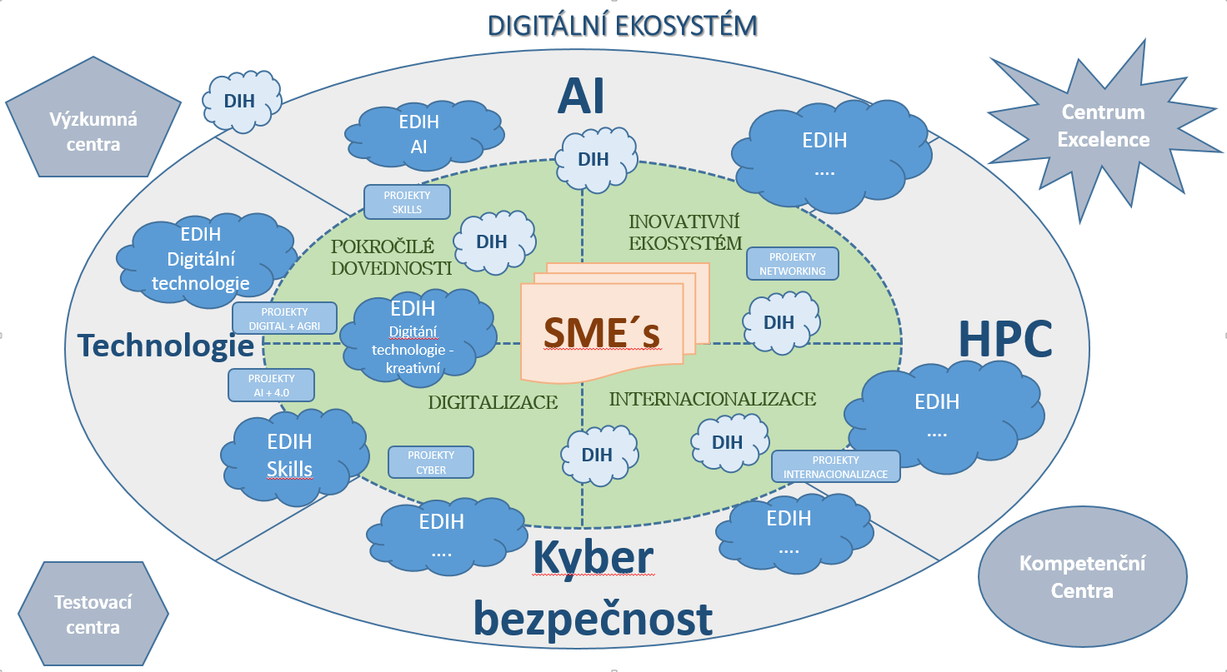

Slide 16

Východiska a vazby
Evropská strategie pro data
Digitální dekáda EU 2030 (Digitální kompas)
Evropská průmyslová strategie
Strategie kybernetické bezpečnosti EU pro digitální dekádu
Nařízení o zřízení Evropského průmyslového, technologického a výzkumného centra kompetencí pro kybernetickou bezpečnost a sítě národních koordinačních center
Koordinovaný plán AI 2021
Iniciativy EuroHPC, EuroQCI
Legislativa EU (DSA, DGA, AI, DataAct, …)
Notes:
NM Očko

Slide 17







Shrnutí hlavních cílů
Otevřená strategická autonomie EU
Konkurovat na globální úrovni
Ostatní regiony světa investují obrovské množství veřejného kapitálu do vyspělých technologií. Např. USA a Čína vynakládají jen na umělou inteligenci 10-20 miliard eur ročně.
Zvládnutí hospodářských
a společenských výzev
v Evropě
Např. klima, zdraví, mobilita a veřejné služby.
Dosažení vysoké úrovně společnými investicemi
Vzhledem k velikosti potřebných investic, požadovanému rozsahu a souvisejícím rizikům potřebuje Evropa spojit své zdroje.
Zajistit široké rozšíření digitálních technologií ve všech regionech EU
Při zavádění nejnovějších technologií nabízet občanům a podnikům nejlepší služby.
Získání kontroly nad evropskými hodnotovými řetězci
a zajistit technologickou suverenitu Evropy
Podpora MSP při získávání nejnovějších technologií
a dovedností a přístup k nim
Více než 400 000 volných pracovních míst v EU v těchto oblastech.
Evropská Komise – informace k programu Digitální Evropa
Notes:
NM Očko

Slide 18

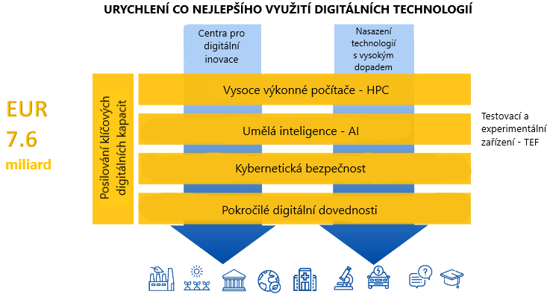
Program Digitální Evropa
https://digital-strategy.ec.europa.eu/en/activities/digital-programme
EuroHPC JU
Bezpečnostní operační centra - SOC
Stěžejní program EU pro rozsáhlou digitální transformaci a růst konkurenceschopnosti, zaměřený na nasazení nových technologií v praxi a posílení otevřené strategické autonomii EU v rámci tzv. evropské digitální dekády.
Notes:
NM Očko

Slide 19

Nasazení
a osvědčené postupy zavádění technologií
1,072 miliard EUR
Vysoce výkonné počítače - HPC
2,227 miliard EUR
Celkem
7,588 miliard EUR
na 7 let
Pokročilé digitální dovednosti
577 milionů EUR
Umělá inteligence, Cloud a Data
2,062 miliard EUR
Kybernetická bezpečnost
1,650 milionů EUR
Odkaz na nařízení EP a Rady 2021/694, kterým se zavádí Program Digitální Evropa
Notes:
NM Očko

Slide 20

Vysoce výkonné počítače HPC
Pořízení počítačů exascale
Modernizace stávajících superpočítačů
Kvantové výpočty
Rozšíření přístupu k superpočítačům
a jejich využití
Umělá inteligence - AI
Data4EU : společné datové prostory, cloudy, platformy a infrastruktura
Velká testovací a experimentální zařízení pro zemědělství, zdravotnictví, mobilitu, výrobu a okrajový HW s umělou inteligencí
  Platforma AI-on-demand
Pokročilé digitální dovednosti
  Magisterské programy
  Krátkodobá školení
  Pracovní pozice
  Platforma pro dovednosti
  a pracovní místa
Nasazení technologií
  Destinace Země (digitální model)
  Akce na podporu Green Deal
  Nová digitální identita a další investice (CEF - ISA2), interoperabilita
  Blockchain
  Posílení důvěry v digitální transformaci a další
Kybernetická bezpečnost
Zavedení sítě kompetenčních center
Štít kybernetické bezpečnosti, Kvantová komunikační infrastruktura - QCI
Certifikační schémata
Nástroje kybernetické bezpečnosti
Evropská centra pro digitální inovace
Alespoň jeden EDIH za každý členský stát nebo přidruženou zemi
Notes:
NM Očko

Slide 21
Pracovní programy 2021-2022
DIGITAL Europe 2021-2022
Evropská centra pro digitální inovace 2021-2023 ​
Kybernetická bezpečnost 2021 - 2022
Vysoce výkonná výpočetní technika ​- HPC
Připravuje společný podnik - JU EuroHPC - € 566 mil.
Vyspělé vybavení, nástroje a datová infrastruktura pro kybernetickou bezpečnost - € 269 mil.
Umělá inteligence, cloudová řešení, datové prostory, kvantové komunikační infrastruktury, pokročilé dovednosti, široké využití digitálních technologií - € 1,38 mld.
Zřízení a provoz sítě Evropských center pro digitální inovace – EDIH - € 329 mil.
Vychází z nařízení EP a Rady 2021/694 ze dne 29. dubna, kterým se zavádí program Digitální Evropa (DIGITAL).
Prováděn prostřednictvím víceletých pracovních programů.
Období 2021 - 2022 realizován čtyřmi pracovními programy
Odkaz na nařízení EP a Rady 2021/694, kterým se zavádí Program Digitální Evropa (DIGITAL)
Notes:
DV

Slide 22

Pracovní program definuje cíle, rozsah, očekávaný výsledek, typ akce (např. granty, veřejné zakázky) a zda téma podléhá omezením účasti.
Výzvy (Calls) -> výzva obsahuje témata (Topics) na která se váže možnost podávat žádosti a získat dotaci (Grant) - 1 žádost na 1 téma
Veřejné zakázky (Procurement) -> v zadávací dokumentaci budou definovány podrobnosti.
Režimy financování:
Granty s 50% dotací pro všechny způsobilé žadatele;
Granty s 50% dotací pro všechny způsobilé žadatele a s 75% dotací pro malé a střední podniky;
Koordinační a podpůrné akce (CSA) ve výši 100 %;
Veřejné zakázky.
Způsobilí žadatelé :
Obecně soukromé i veřejné právnické osoby; nikoliv fyzické osoby
Usazené v EU nebo asociovaných zemích;
Některé výzvy uplatňují bezpečnostní požadavky vůči entitám pod kontrolou třetích zemí.
Notes:
DV

Slide 23


Vysokorychlostní počítače HPC (v přípravě - zabezpečuje JU EuroHPC)
Cloud, data a umělá inteligence
2.1 Infrastruktura a služby Cloud-to-edge
  Inteligentní middleware pro Evropskou cloudovou federaci a evropské datové prostory
  Pilotní projekty velkého rozsahu pro služby založené na technologii cloud-to-edge
  Tržiště pro federované služby založené na technologii cloud-to-edge
  Sekretariát Aliance pro průmyslová data, cloud a edge
  Testovací a experimentální zařízení pro Edge AI
  Sekretariát Aliance pro procesory a polovodičové technologie
2.2 Data pro EU
Datové prostory
  Přípravné akce pro datový prostor Green Deal
  Datový prostor pro inteligentní komunity
  Datový prostor pro mobilitu
  Datové prostory pro výrobu
  Přípravné akce pro datový prostor pro zemědělství
  Datový prostor pro kulturní dědictví (zavádění)
  Datový prostor v oblasti zdraví
  Datový prostor pro média (zavádění)
  Přípravné akce pro finanční datový prostor
  Přípravné akce pro datový prostor pro dovednosti
  Jazykový datový prostor (zavádění)
  Datové prostory pro veřejnou správu
  Přípravné akce pro datový prostor pro cestovní ruch
Notes:
DV

Slide 24


Kybernetická bezpečnost
3.1 Bezpečná kvantová komunikační infrastruktura pro EU (EuroQCI)
  Vytvoření evropského průmyslového ekosystému pro bezpečné technologie a systémy QCI
  Zavedení pokročilých národních systémů a sítí QCI
  Koordinace prvního nasazení národních projektů EuroQCI a příprava infrastruktury pro testování a certifikaci QKD
  Zavedení rozsáhlé testovací a certifikační infrastruktury pro zařízení, technologie a systémy QKD umožňující jejich akreditaci a zavedení v rámci EuroQCI.
Podpora pro data pro EU
  Centrum pro podporu datových prostorů
  Otevřená data veřejného sektoru pro umělou inteligenci a platforma pro otevřená data
2.3 Umělá inteligence
Platforma Al-on-demand
  Přípravné akce pro platformu Al-on-demand
  Zavedení platformy Al-on-demand
AI Zařízení pro testování a experimenty
  Testovací a experimentální zařízení pro výrobu
  Testovací a experimentální zařízení pro zdravotnictví
  Testovací a experimentální zařízení pro zemědělství a potravinářství
  Testovací a experimentální zařízení pro inteligentní města a komunity
Notes:
DV

Slide 25


Urychlení využití technologií
5.1 Iniciativy na podporu evropské zelené dohody
  Digitální dvojčata a iniciativa Destination Earth (DestinE)
    Destination Earth - platforma základních služeb a datový sklad
    Destination Earth - Digitální dvojčata
  Správa komunity Living-in.eu
  Digitální produktový pas: udržitelné a oběhové systémy
5.2 Digitální řešení na podporu iniciativy Nový evropský Bauhaus
5.3 Evropská infrastruktura blockchainových služeb (EBSI) a Regulátorní Sandbox
  EBSI a sandbox - základní činnosti
  EBSI - zavádění služeb
  Standardizace blockchainu
Pokročilé digitální dovednosti
4.1 Specializované vzdělávací programy v klíčových oblastech
4.2 Pracovní místa v klíčových oblastech
4.3 Analýza pokročilých digitálních dovedností
4.4 Krátkodobé vzdělávací kurzy v klíčových oblastech
4.5 Platforma digitálních dovedností a zaměstnanosti
4.6 Podpora evropských inovací ve vzdělávání
Notes:
DV

Slide 26


Spravedlnost a ochrana spotřebitele
  Základní IT systémy EU pro oblast justice a spotřebitelů
  Komunikace v oblasti e-justice prostřednictvím výměny dat online (e-CODEX)
  Digitalizace justice
  Společná platforma pro vyšetřování a vymáhání práva v trestním řízení (EU eLab)
Zdraví a péče
  Ekosystém pro digitální dvojčata ve zdravotnictví
  Využití digitálních řešení ve zdravotnictví a péči
  Bezpečnost (vymáhání práva): Pilotní projekty na bázi Al
Bezpečnost (vymáhání práva): Pilotní projekty na bázi Al
5.4 Zavádění veřejných služeb
Evropský ekosystém digitální veřejné správy (EDGES)
  Společná platforma služeb
  Podpora implementace evropského rámce digitální identity a implementace systému Once Only podle Nařízení o Jednotné digitální bráně
  Znalostní a podpůrné centrum pro interoperabilitu
  GovTech inkubátor
  Transevropské služby pro telematiku mezi správními orgány (TESTA)
Notes:
DV

Slide 27

6. Technická pomoc programu
Finanční nástroje
7.1 Investiční platforma pro strategické digitální technologie
7.2 Poradenské služby pro investiční platformu pro strategické digitální technologie
5 Posílení důvěry v digitální transformaci
Bezpečnější internet
  Platforma Lepší internet pro děti (BIK) - koordinace na úrovni EU
  Centra bezpečnějšího internetu (SIC)
  IT systém podporující odstraňování ojedinělých materiálů týkajících se sexuálního zneužívání dětí (CSAM)
Evropský úřad pro sledování digitálních médií (EDMO)
  EDMO - centrální infrastruktura a správa
  EDMO - národní a nadnárodní huby
Notes:
DV

Slide 28







Pracovní program EDIH
Akcelerace využití technologií: Evropská centra pro digitální inovace
  1.1 Nominace kandidátských evropských digitálních inovačních center (6 za ČR)
  1.2 Počáteční síť evropských center pro digitální inovace
  1.3 Digital transformation accelerator (koordinace sítě, veřejná zakázka)
2. Technická podpora programu
Notes:
DV

Slide 29



Opatření pro kybernetickou bezpečnost a důvěru
  1 Evropský "kybernetický štít"
    Odolnost, koordinace a rozsah kybernetické bezpečnosti v EU
    Budování kapacit bezpečnostních operačních center (SOC)
    Zabezpečení 5G digitálních infrastruktur a technologií
    Využívání inovativních řešení kybernetické bezpečnosti
    Podpora kybernetické bezpečnosti ve zdravotnictví
  1.2 Podpora implementace právních předpisů EU
    Zavedení sítě národních koordinačních center
    Podpora kyberbezpečnostní komunity v EU
    Podpora implementace Směrnice o bezpečnosti sítí a informací (NIS2) a národních strategií kybernetické bezpečnosti
    Testovací a certifikační kapacity
  Technická podpora programu
Notes:
DV

Slide 30

ZAVÁDĚNÍ NOVÝCH TECHNOLOGIÍ DO PRAXE
INFRASTRUKTURA
Cloud-to-Edge
DATA CENTRA
UMĚLÁ INTELIGENCE
Platforma AI-on-demand
Procesory polovodiče
KVANTOVÁ KOMUNIKAČNÍ INFRASTRUKTURA
POKROČILÉ DIGITÁLNÍ DOVEDNOSTI
DŮVĚRA V DIGITÁLNÍ TRANSFORMACI
EDIH
Průmyslová data Cloud Edge
Zemědělství
Green Deal
Inteligentní komunity
Mobilita
Výroba
Cestovní ruch
Centrum podpory
TEF Edge AI
Infrastruktura pro testování a certifikaci
Vnitrostátní systémy a sítě
Ekosystém EU pro bezpečné technologie
Vzdělávací programy
Analýza
Observatoř digitálních médií EDMO
Nový evropský Bauhaus
Komunita Living-in.eu
Digitální řešení
ve zdravotní péči
Centra bezpečnějšího internetu
Výměna dat e-justice
Digitální dvojčata ve zdravotnictví
Digitální produktový pas
Marketplace cloud-to-edge
Infrastruktura
Genomická data
Digitální dovednosti
& &
Notes:
KR

Slide 31

The Digital Europe Programme (hlavní rozcestník)
Portál Evropské komise - Funding & tender opportunities
Portál www.dotaceu.cz (Evropské fondy v ČR -> Unijní programy 2021-2027 -> Program Digitální Evropa)
Web MPO (Podpora podnikání -> Digitální společnost)
Notes:
KR

Slide 32

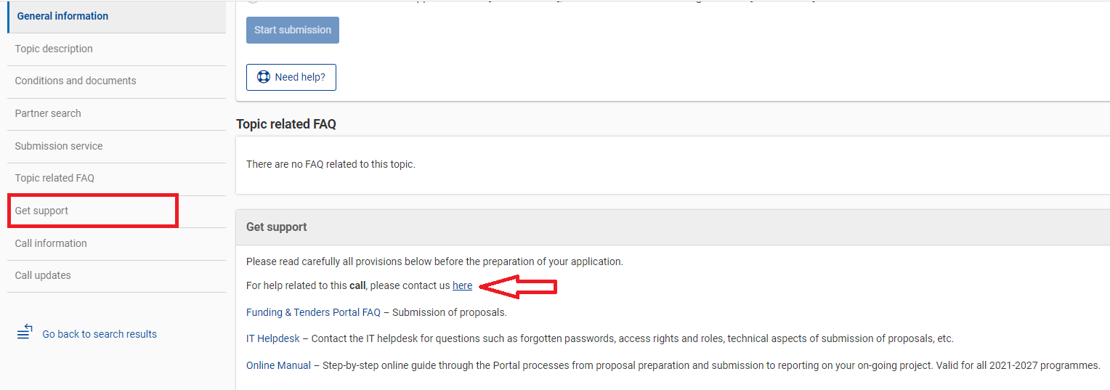
MOŽNOST VYHLEDÁVAT PARTNERY
KONTAKTNÍ FORMULÁŘ
Notes:
KR

Slide 33

1.Relevance
Alignment with the objectives and activities as described in the call for proposals
Contribution to long-term policy objectives, relevant policies and strategies, and synergies with activities at European and national level
Extent to which the project would reinforce and secure the digital technology supply chain in the EU
Extent to which the project can overcome financial obstacles such as the lack of market finance*
2. Implementation
Maturity of the project
Soundness of the implementation plan and efficient use of resources
Capacity of the applicants, and when applicable the consortium as a whole, to carry out the proposed work
3. Impact
Extent to which the project will achieve the expected outcomes and deliverables referred to in the call for proposals and, when relevant, the plans to disseminate and communicate project achievements
Extent to which the project will strengthen competitiveness and bring important benefits for society
Extent to which the project addresses environmental sustainability and the European Green Deal goals, in terms of direct effects and/or in awareness of environmental effects*
* This might not be applicable to all topics
Notes:
DV/KR? Hodnotící kritéria

Slide 34
Digitální legislativní balíček EU
Notes:
NM Očko

Slide 35
České předsednictví v Radě EU
V období od 1. července do 31. prosince 2022
Trio Francie – Česko – Švédsko
  rámec předsednictví na 1,5 roku, od 1. ledna 2022
Společně se připravuje soubor priorit,
Jednou z tzv. formací Rady je Rada pro telekomunikace
V EU je aktuálně v procesu schvalování komplexní legislativní balík digitální regulace – digitální služby, data, umělá inteligence…

Slide 36
Priority a legislativa EU v oblasti digitální ekonomiky
Akt o digitálních službách (DSA)
  Stanovuje horizontální právní rámec pro digitální služby, jasné povinnosti a odpovědnost poskytovatelů zprostředkovatelských služeb, zejména online platforem a specifické povinnosti pro online tržiště
  Vysoká priorita v rámci CZ PRES – možné trialogy
    Pro ČR zásadní je asymetrické pojetí regulace – výjimky pro mikro a malé podniky, zachování principu země původu, regulace pouze nelegálního obsahu
Akt o správě dat (DGA)
  Cílem je usnadnit, resp. zvýšit sdílení osobních i neosobních dat v rámci EU prostřednictvím zpřístupnění dat z veřejného sektoru, podpory sdílení dat mezi podniky a vytvoření rámce pro dobrovolné poskytnutí osobních dat pro altruistické účely
  Legislativní proces EU téměř dokončen
    Za ČR podpora minimálních společných standardů pro sdílení a opakované použití dat, dobrovolnost sdílení dat, legislativa nesmí působit nadměrnou administrativní zátěž pro podniky, podpora volného přeshraničního pohybu dat a spolupráce s partnery ze třetích zemí
Notes:
P. Očko

Slide 37
Priority a legislativa EU v oblasti digitální ekonomiky
Akt o umělé inteligenci (AI Act)
  Komplexní horizontální právní rámec pro AI zavádějící povinnosti pro realizaci systémů AI
  Vysoká priorita v rámci CZ PRES v Radě pro telekomunikace
    ČR legislativa nesmí bránit konkurenceschopnosti a inovacím, zásadní je podpora malých a středních podniků
  Návrh se projednává na pracovních skupinách Rady, nyní se pracuje na kompromisním textu; v EP došlo k rozdělení pravomocí nad nařízením (IMCO a LIBE) a připravuje se zpráva k návrhu; jednání v Radě budou intenzívně probíhat během roku 2022
Data Akt
  Připravované nařízení, které by se mělo zaměřit na podporu sdílení dat mezi podniky navzájem a mezi podniky a státní správou, posílení práv uživatelů pro přístup k datům, která generují a usnadnění přenositelnosti cloudových dat
  Zveřejnění návrhu očekáváno v únoru 2022, rovněž prioritou CZ PRES, bude zahájeno projednávání v pracovních skupinách Rady za FR PRES
    Sdílení dat by dle ČR mělo být primárně dobrovolné; nová legislativa nesmí působit nadměrnou administrativní zátěž pro podniky, nesmí omezit datové toky a inovace
Notes:
P. Očko

Slide 38
Další priority CZ PRES v digi agendách
Revize legislativních dokumentů upravujících kybernetickou bezpečnost v EU
  Zejména NIS2 a související předpisy k bezpečnosti sítí
Regulace mezinárodního roamingu
  dokončí zřejmě francouzské předsednictví
Revize směrnice BB Cost Reduction Directive
  na začátku roku 2022 se očekává návrh EK
  předpoklad širší debaty se zapojením sektoru
Ochrana soukromí v elektronických komunikacích (ePrivacy)
  snaha nalézt vyvážené řešení přijatelné pro veřejnost i sektor
Nejvyšší konference Mezinárodní telekomunikační unie (2. pol. 2022)
  ČR bude koordinovat společné pozice států EU

Slide 39

Evropská digitální dekáda: nová digitální strategie EU
  2030 Digital Decade Policy Programme:
  Path to Digital Decade
  Koordinované řízení digitálních agend v EU
  Nový systém monitorování klíčových indikátorů
  Multi-country projects
  Finální schvalování v době CZ PRES 2022
  Je nezbytné zajistit řízení digitálních agend na národní úrovni
Notes:
ÚV – J. Míča

Slide 40
Podpora digitální ekonomiky v Národním plánu obnovy
Notes:
NM Očko

Slide 41
Národní plán obnovy v kompetenci 71000
Komponenta 1.3 Digitální vysokokapacitní sítě a komponenty
1.3.1 Reforma č. 1: Zlepšení prostředí pro budování sítí elektronických komunikací – 1,6 mld. Kč
1.3.3 Vybudování vysokokapacitního připojení – 2,85 mld. Kč
1.3.2 Podpora rozvoje ekosystému sítí 5G - 37 mil. Kč
1.3.4 Dokrytí 5G koridorů a podpora rozvoje 5G – 700 mil. Kč
1.3.5 Podpora rozvoje mobilní infrastruktury sítí 5G v investičně náročných bílých místech na venkově – 300 mil. Kč
1.3.6 Vědeckovýzkumné činnosti související s rozvojem sítí a služeb 5G - 300 mil. Kč

Slide 42



Národní plán obnovy – 5G projekty v celkové alokaci 2,5 mld. Kč
www.planobnovycr.cz
Reforma: Podpora rozvoje 5G ekosystému v ČR
Investice:
  5G dopravní koridory
    Hlavní trasy na železnici: Praha – Česká Třebová – Ostrava, Praha – Ústí nad Labem, Praha – Plzeň, Praha – České Budějovice, and Česká Třebová – Brno,
    Vybavení nejméně 350 železničních vagonů opakovači nebo pasivními prvky pro lepší pokrytí 5G uvnitře vagonů,
    Testování kooperativního inteligentního dopravního systému C-ITS s 5G sítěmi
    (Cooperative Intelligent Transport System),
  Podpora rozvoje 5G sítí v investičně náročných lokalitách
  Vědecko-výzkumné aktivity spojené s vývojem 5G sítí a služeb (TREND)
  Demonstrativní projekty rozvoje aplikací pro města a průmyslové oblasti (např. 5G)

Slide 43
Národní plán obnovy v kompetenci 71000
Komponenta 1.4 Digitální ekonomika a společnost, inovativní start-upy a nové technologie
1.4.1.1 Evropské centrum excelence v AI "pro bezpečnější společnost„ – 20 mil. Kč
1.4.1.2 Investice č. 2: Evropské středisko pro sledování digitálních médií (EDMO) - 43 mil. Kč
1.4.1.3 Samuel Neamann Institute – 170 mil. Kč
1.4.1.4 Platforma pro vzděl. manag. SME pro post-COVID-19 digitální transformaci – 110 mil. Kč
1.4.1.5 Evropský projekt pro DLT financování digitalizace SME pro překonání krize – EBSI – 225 mil. Kč
1.4.1.6 Demonstrační projekty rozvoje aplikací pro města a prům. oblasti (např. 5G) – 1,1 mld. Kč
1.4.2.1 Programy Czech Rise-Up – 600 mil. Kč
1.4.2.2 podpora podnikavosti, podnikání a inovativních firem pro COVID 19 – 150 mil. Kč
1.4.2.3 Fondy pro rozvoj pre/seedových investic, strategických technologií a univerzitních spin-offů v rámci Evropských center excelence 1,5 mld. Kč
1.4.3.1 Vybudování kvantové komunikační infrastruktury – 180 mil. Kč
1.4.3.2 Podpora VVI v zasažených strategických odvětvích - letecký průmysl – 1 mld. Kč

Slide 44
Národní plán obnovy v kompetenci 71000
Komponenta 1.5 Digitální transformace podniků
1.5.1.1 Vytvoření infrastruktury pro digitální transformaci 200 mil. Kč
1.5.1.2. Vytvoření infrastruktury pro digitální transformaci – 185 mil. Kč
1.5.1.4. Programy přímé podpory digitální transformace podniků (zejména „Digitální podnik“) – 4,65 mld. Kč

Slide 45
Děkuji za pozornost
Notes:
KR - otázky

